Slide 1

Orange Digital Center
Bienvenue
Introduction à Fusion 360
Module de formation et d’introduction à Fusion
Un guide pour débutants sur la modélisation paramétrique
Notes:
welcome time
présentation informelle / QR code bonjour / leur lien à l’ODC / leur rapport-connaissance du logiciel / comment en sont-ils venu à s’inscrire à cette formation, dans ce fablab ?

Slide 2
Introduction | Notions
Interface et outils
Paramètres design flexible
Créer des croquis 2D
De 2D à 3D
Modifier mon modèle 3D
Chronologie
Break - Q/A
Action : exercices pratiques
Ressources supplémentaires
Notes:
workflow : idee inkscape 4H?
intro rapide (max 15’)
fablab = ?
ODC = ?
becentral = ?
Freecad / open source = ?
FAST explication des points suivants
-> intéressant d’expliquer qu’il ya un aspect plus théorique, une pause, possibilité de poser des questions, un moment de mise en pratique avec des exercices
idée: mettre des outils/créations ayant nécessité freecad et fabriqué avec les machines
faire un lien avec les impressions 3D
Méthodo à suivre :
Ne pas hésiter a proposer aux participants de se projeter (casser l’aspect passif):
A votre avis a quoi cela peut-il servir ?
en résumé, quels outils a-t on vu?

Slide 3
Introduction | Notions
Qu’est ce que Fusion 360 pour vous?
Votre projet 3D?
Votre Expérience en modélisation?

Slide 4
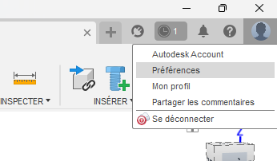
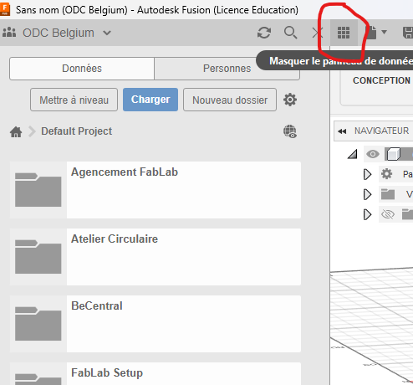
Configuration de votre espace de travail
Premiers pas : Interface
Point 1 : Changer la langue et l'orientation : Accédez aux préférences via l'icône de portrait dans le coin supérieur gauche. Redémarrez le logiciel après avoir effectué des changements.
Point 2 : Le panneau de données : Localisez-le à l'aide de l'icône, c'est là que vos fichiers/designs sont stockés et organisés par projets. Les designs sont automatiquement sauvegardés dans le cloud, avec un historique des versions. Des options de sauvegarde locale sont également disponibles.

Slide 5
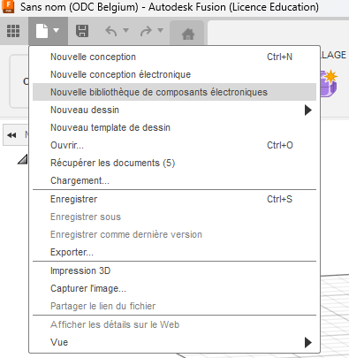
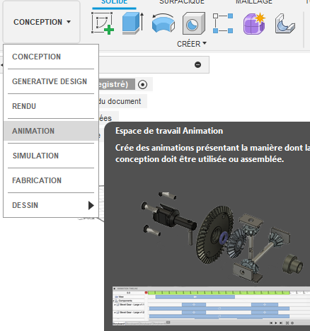
Explorer l'interface
Comprendre l'interface de Fusion 360
Point 1 : Barre d'outils : Accédez au menu 'Fichier' pour créer un nouveau design, récupérer des documents non sauvegardés, télécharger des fichiers (comme .step) et exporter au format .f3d.
Point 2 : Espaces de travail : La barre d'outils permet de passer d'un atelier à l'autre, y compris :
Design : Pour le dessin 2D et 3D.
Design génératif : Pour créer des propositions de design basées sur une structure.
Rendu : Pour créer des rendus réalistes.
Animation : Pour animer des designs.
Simulation : Pour simuler comment les pièces se comporteront dans certaines conditions.
Fabrication : Pour préparer les designs pour l'usinage.
Dessin : Pour créer des dessins industriels.

Slide 6
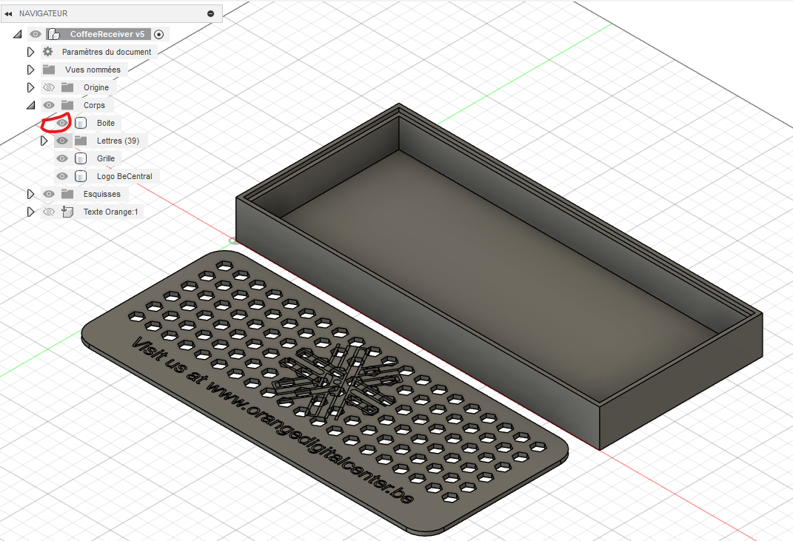
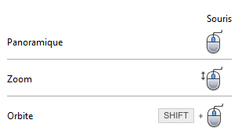
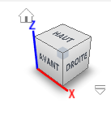
Point 3 : Navigateur : Ce panneau montre tous les éléments de votre design. Peut être activé/désactivé à l'aide des flèches à gauche de l'écran.
Point 4 : Cube de vue : Utilisez-le pour changer l'angle de vue de votre design. Cliquez sur "Accueil" pour revenir à la vue d'origine. Vous pouvez également définir des vues d'accueil personnalisées. Changez le type de perspective : orthographique, perspective ou perspective avec faces orthogonales. Il est préférable d'utiliser l'orthographique qui ne déforme pas le design.

Slide 7

Navigation dans l'espace 3D
Contrôles de la caméra et de la vue
Point 1 : Barre de navigation : Cette barre fournit un accès rapide aux contrôles de la caméra.
Orbiter : Faites tourner la caméra autour de l'origine (x=0, y=0). Raccourci : Maj + Clic du milieu.
Regarder : Sélectionnez un élément du design sur lequel la caméra doit se concentrer.
Panoramique : Déplacez la vue de la caméra. Raccourci : Clic du milieu + Glisser.
Zoom : Utilisez la molette de défilement ou 'Fenêtre de zoom' pour sélectionner une zone à zoomer.
Point 2 : Paramètres d'affichage : Configurez l'affichage 3D, y compris les ombres et les couleurs de l'environnement.
Point 3 : Grille et accrochages : Configurez la grille et sa fonctionnalité d'accrochage.
Point 4 : Vues : Créez plusieurs vues pour voir le design sous différents angles en même temps.

Slide 8
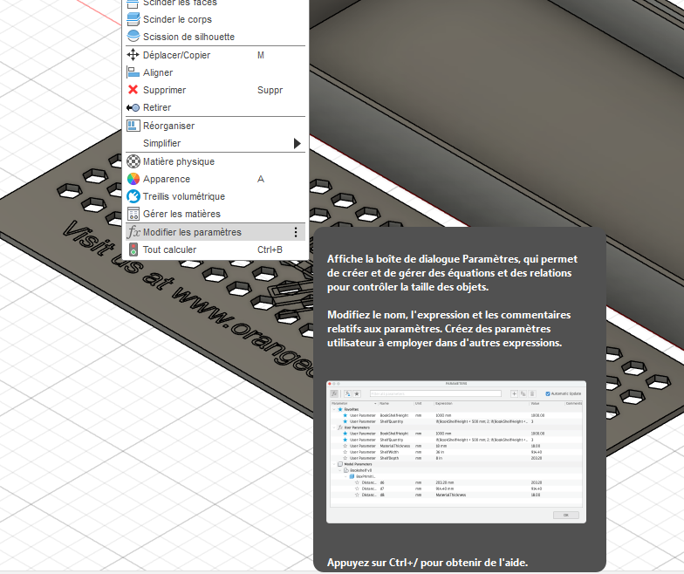
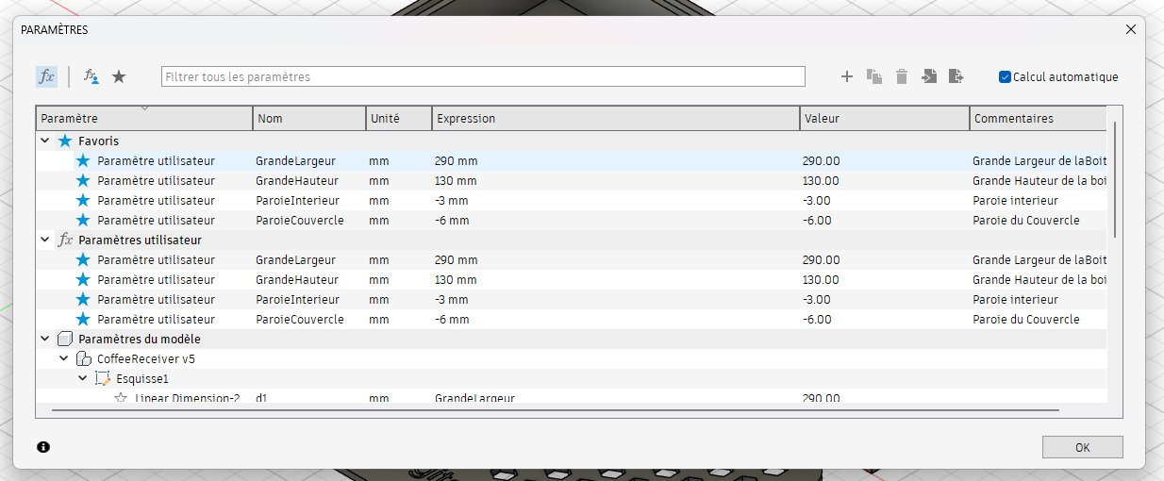
Paramètres design flexible
Paramètres
Point 1 : Accéder aux paramètres : Allez à Modifier > Changer les paramètres.
Point 2 : Créer un paramètre : Utilisez l'icône "+", donnez-lui un nom, définissez les unités et saisissez une valeur. Par exemple "Épaisseur = 11,3 mm".

Slide 9
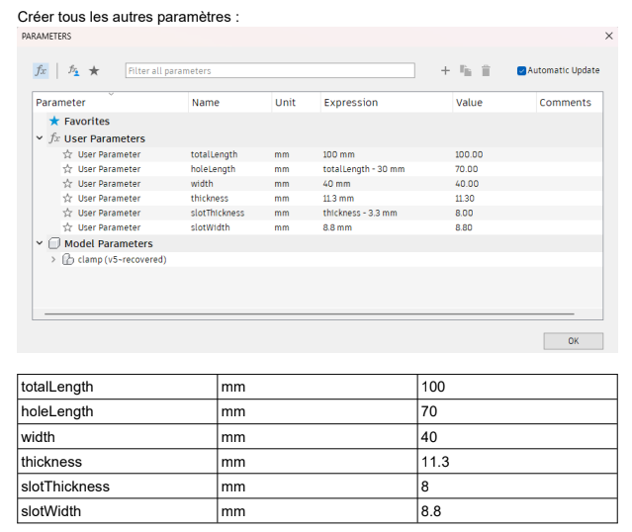
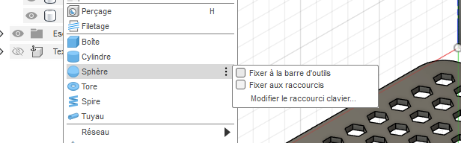
Point 3 : Exemples de paramètres fournis dans le document : totalLength, holeLength, width, thickness, slotThickness et slotWidth.
Point 4 : Options de fixation : Épinglez les options fréquemment utilisées à la barre d'outils à l'aide des points verticaux.

Slide 10
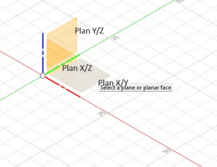
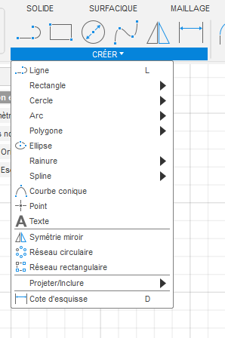
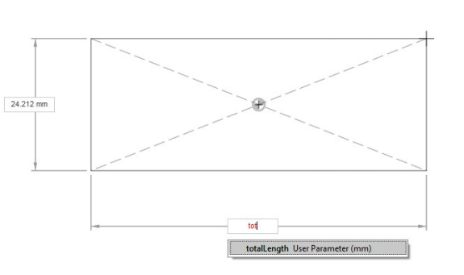
Dessin 2D
Créer des croquis 2D
Point 1 : Créer un croquis : Créez un nouveau croquis et sélectionnez un plan sur lequel dessiner. Choisissez le plan X/Y (le plan le long des lignes verte et rouge).
Point 2 : Outils de dessin : Une fois un plan sélectionné, la barre d'outils changera pour afficher les outils de dessin 2D.
Point 3 : Rectangle central : Sélectionnez l'outil 'Rectangle central', cliquez sur le point central et saisissez les paramètres pour totalLength et width. Utilisez 'TAB' pour passer entre les zones de saisie. Appuyez deux fois sur Entrée pour confirmer les valeurs. Notez que les lignes pointillées sont des lignes de construction.

Slide 11
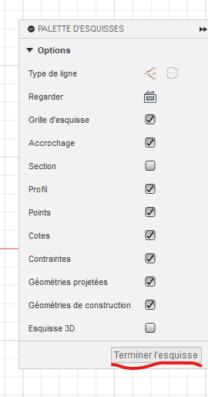
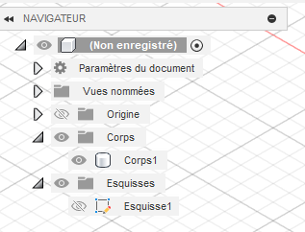
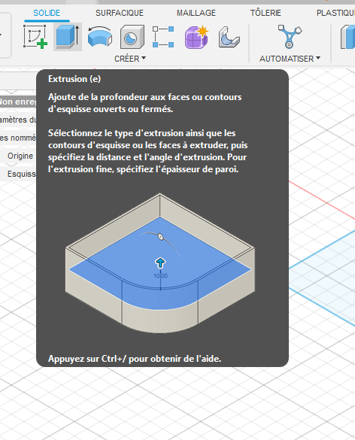

Extrusion et corps
De 2D à 3D
Point 3 : Mise à jour du navigateur : Dans le navigateur, notez qu'un croquis et un corps ont été créés. Ceux-ci peuvent être renommés pour plus de clarté.
Point 1 : Terminer le croquis : Une fois le dessin 2D terminé, cliquez sur "Terminer le croquis".
Point 2 : Extrusion : Utilisez "Créer > Extruder" (ou le raccourci 'E') pour créer une forme 3D. Cliquez sur la forme 2D à extruder et saisissez le paramètre 'épaisseur'.
Point 4 : Visibilité du croquis : Le croquis original est caché après l'extrusion, mais peut être rendu visible dans le navigateur en cliquant sur l'icône de l'œil.

Slide 12
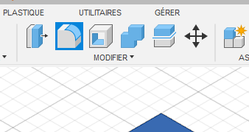
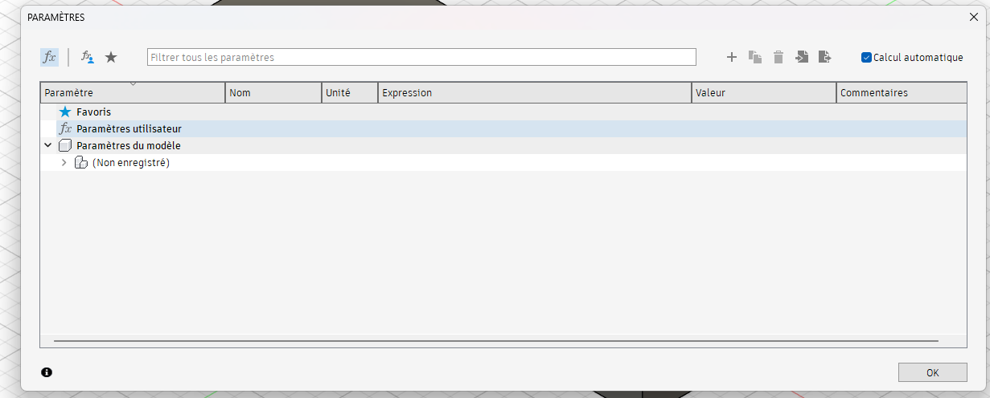
Modifier votre design
Modifier mon modèle 3D
Point 1 : Chanfrein : Utilisez "Modifier > Chanfrein" pour arrondir les bords d'un design.
Point 3 : Tester les paramètres : Retournez à 'Changer les paramètres' et modifiez les paramètres pour voir comment le design se met à jour.
Point 2 : Appliquer le chanfrein : Sélectionnez les bords. Utilisez l'outil de rotation pour sélectionner tous les bords nécessaires. Saisissez le paramètre "slotThickness".

Slide 13
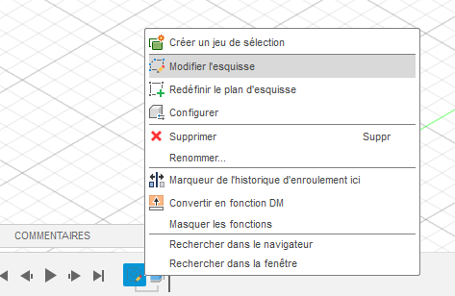

Chronologie
Chronologie
Point 1 : Fonction : La chronologie enregistre toutes les actions (à l'exception des opérations de croquis) et vous permet de revenir en arrière pour apporter des modifications sans avoir à tout annuler.
Point 2 : Chronologie et paramètres : Les paramètres fonctionnent avec la chronologie, donc si vous changez un paramètre, le design mettra à jour l'action pertinente dans la chronologie.

Slide 14
Break - Q/A

Slide 15
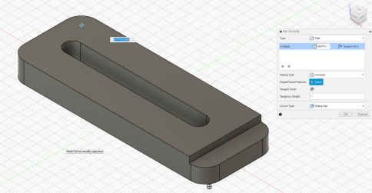
Action : exercices pratiques

Slide 16
Ressources supplémentaires
Ressources supplémentaires
Lien vers la documentation Autodesk : https://www.autodesk.com/learn/ondemand/collection/self-paced-learning-for-fusion
Expérimentation et la pratique https://www.instructables.com/Tutorial-How-to-Model-FT-Twin-Otter-With-Autodesk-/

Slide 17

2025 “Fusion 360 : logiciel paramétrique de modélisation”
par l’équipe du Fablab Solidaire de l’Orange Digital Center Belgique
Cette documentation est partagée avec la licence CC BY-SA 4.0.
Vous pouvez la partager, copier, distribuer et l’adapter comme vous le souhaitez, y compris à
des fins commerciales. Vous devez pour cela nous créditer en tant qu'auteur, indiquer si vous
avez effectué des modifications et partager vos œuvres dérivées selon la même licence.
Plus d’informations sur la licence : creativecommons.org/licenses/by-sa/4.0/deed.fr
Contact: orangedigitalcenter@orange.be
Notes:
https://www.preciousplastic.com/
https://plastmakers.com/en/
https://www.m-mme-recyclage.com/
https://fresqueduclimat.org/

